Slide 2
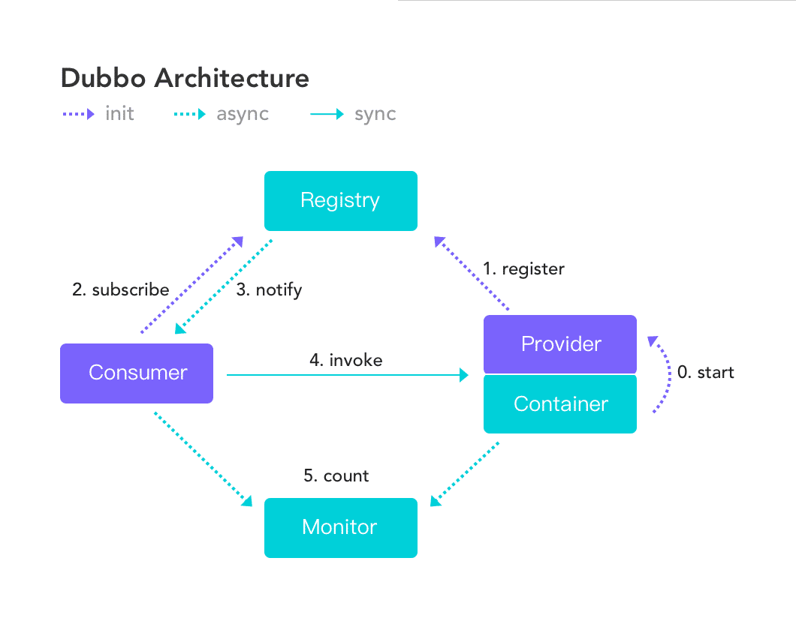
Dubbo介绍
Dubbo是阿里巴巴公司开源的一个高性能优秀的服务框架，使得应用可通过高性能的 RPC 实现服务的输出和输入功能，可以和Spring框架无缝集成。
它提供了三大核心能力：面向接口的远程方法调用，智能容错和负载均衡，以及服务自动注册和发现。
Zookeeper
com.alibaba.dubbo.container.Main
OR
dubbo-spring-boot-starter

Slide 3
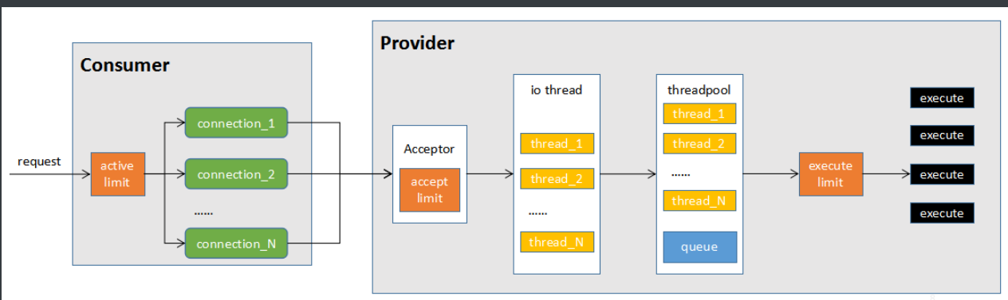
Dubbo调用模型
Fixed，cached，limited
<dubbo:service interface="com.foo.BarService" connections="10" />
对每个提供者的最大连接数，rmi、http、hessian等短连接协议表示限制连接数，Dubbo等长连接协表示建立的长连接个数
io线程池大小
<dubbo:reference interface="com.foo.BarService" actives="10" />
<dubbo:service interface="com.foo.BarService" actives="10" />
<dubbo:service interface="com.foo.BarService" executes="10" />
消费者每服务每方法最大并发调用数
服务提供者每服务每方法最大可并行执行请求数

Slide 4
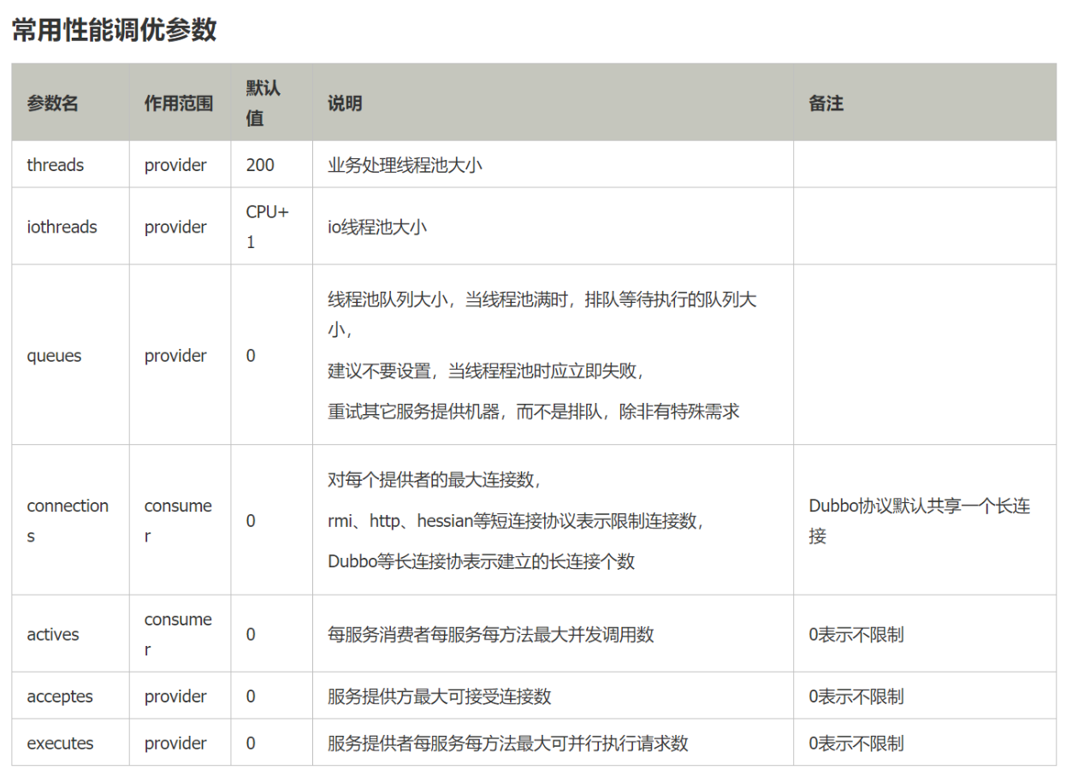
Dubbo性能参数

